Slide 1
유니티를 이용한 VR FPS 제작
[ Resistance ]
김민우

Slide 2
목차
1
기획 내용
2
컨텐츠 소개
3
플레이 화면
4
피드백 및 Q&A

Slide 3
1. 기획 내용
Start
Play
Menu
VR GAME
Exit

Slide 4
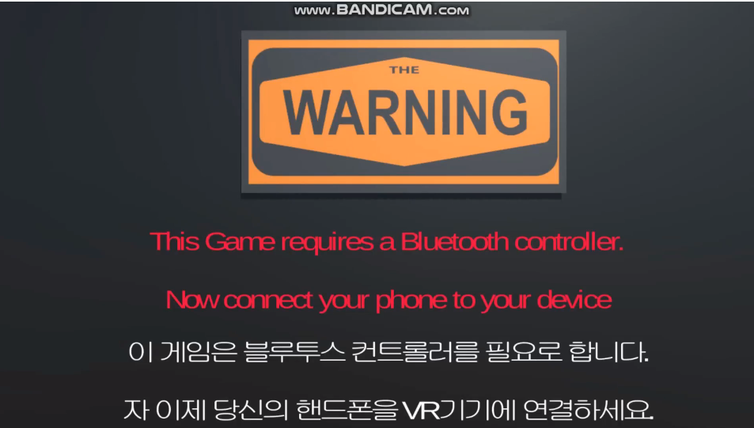
Menu
게임 플레이 하기 위해 필요한 VR 기기를
연결할 수 있도록 안내하도록 어플을 클릭 이후 바로
보이도록 만들었습니다.

Slide 5
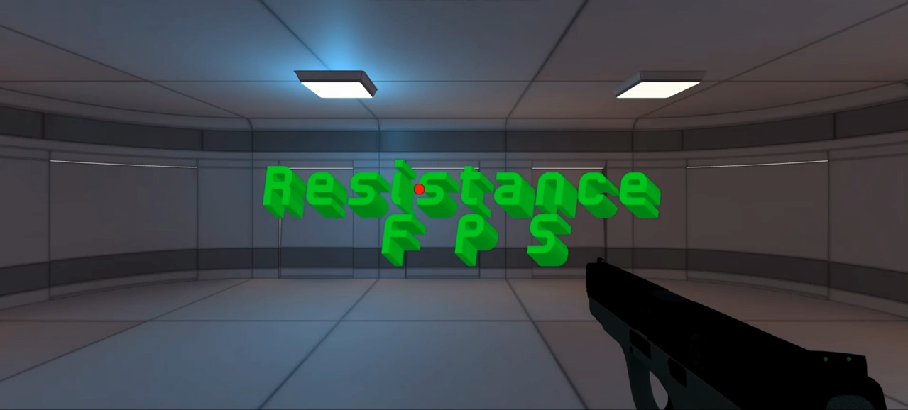
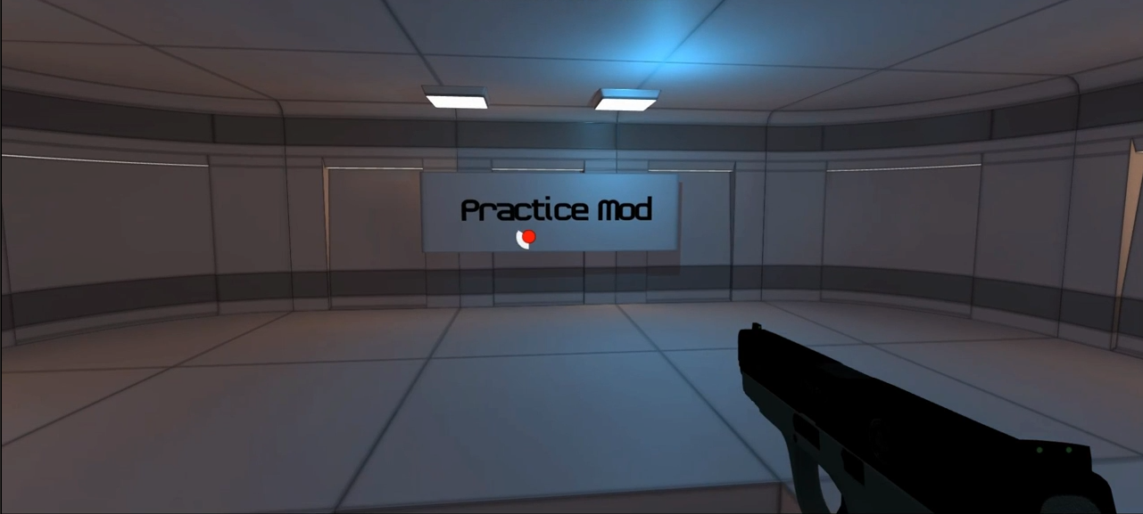
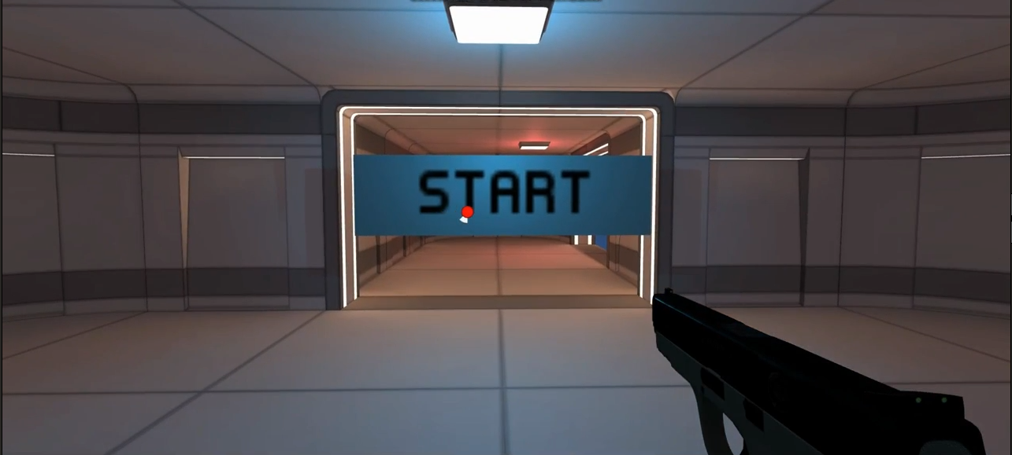
Menu
게임 시작화면
Practice Mod (연습모드)
Start ( 게임 시작하기 )
원하는 메뉴를 쳐다볼 경우
일정시간이 지나면
그 메뉴로 이동합니다.

Slide 6
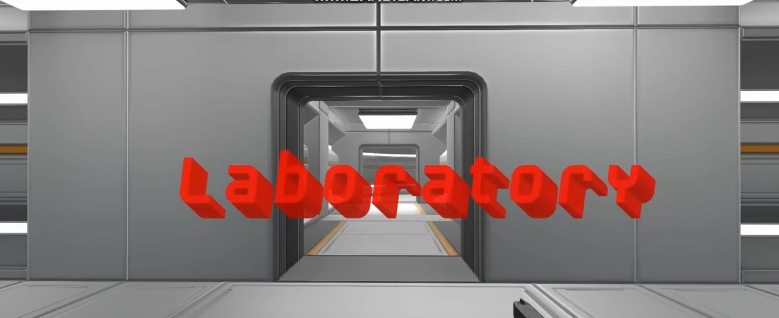
Play
스테이지 마다 각 방의 이름이 뜨도록 만들었습니다.
스테이지를 넘어갈때마다 음악 등장
각 방 마다 다시 총을 선택하여 교체할 수 있도록 바닥에 무기를 깔아 놓고 선택할 수 있도록 한다.
적캐릭터가 방마다 출현하고 다음 방으로 넘어갈수록 더욱 강한 캐릭터들이 등장합니다.

Slide 7

Play
게임을 마지막 보스 까지 깰 경우 다음화면이 뜨며
잠시후 메뉴 화면으로
이동합니다.

Slide 8
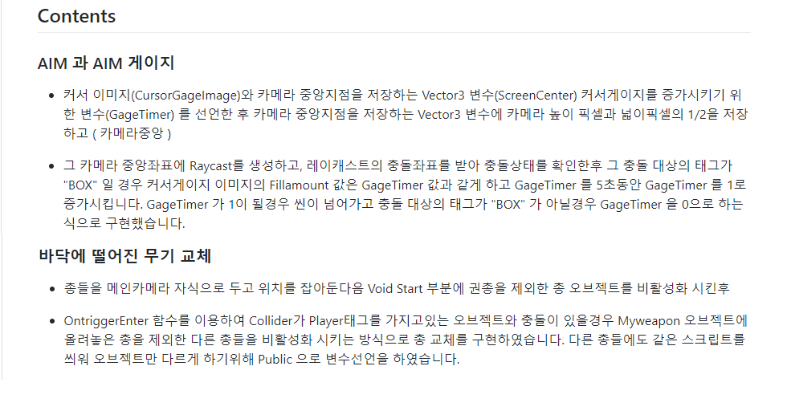
2. 컨텐츠 소개

Slide 9
3. 플레이 화면
유튜브 링크 (전체화면용) 유튜브 링크 ( VR 용 )
소리 키우고 확인

Slide 10
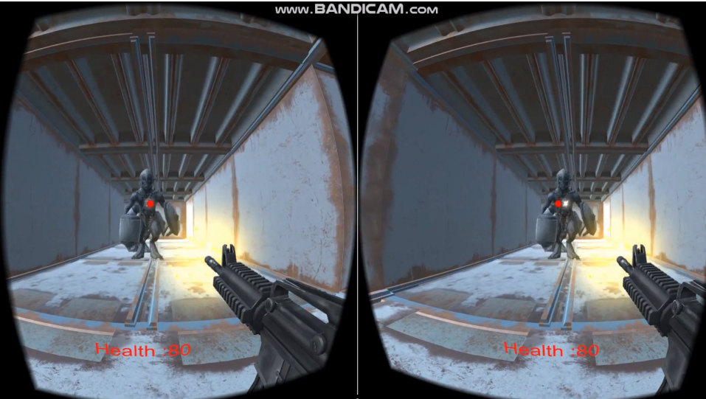
4. 피드백 및 Q&A
몬스터가 일렬로 오는것
(리스폰 지역이 한곳 )
체력바를 만드는것이 좋겟다 라는 피드백을 받아서 수정

Slide 11
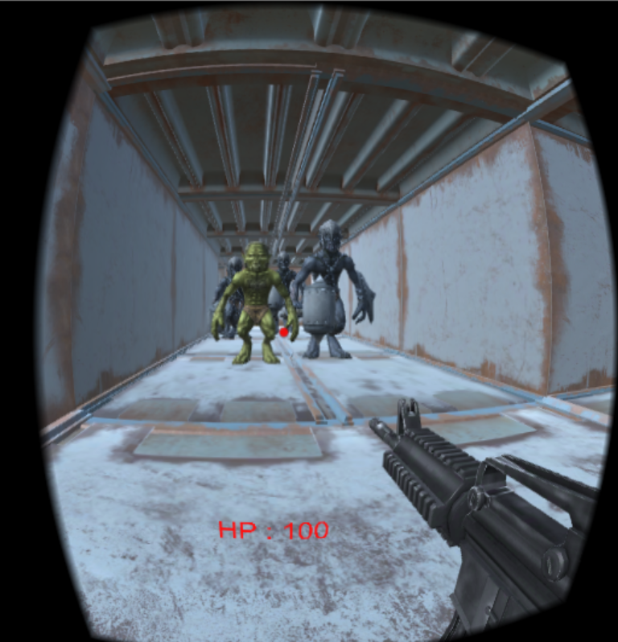
4. 피드백 및 Q&A
※ AFTER
리스폰 포인트를
다양하게 두어 일렬로 오는것 방지

Slide 12
Thank You !

